Slide 1

第九章 概率模型
9.1 传送系统的效率
9.2 报童的诀窍
9.3 随机存贮策略
9.4 轧钢中的浪费
9.5 随机人口模型

Slide 2
随机模型
确定性因素和随机性因素
随机因素可以忽略
随机因素影响可以简单地以平均值的作用出现
确定性模型
随机因素影响必须考虑
随机性模型
概率模型
统计回归模型
马氏链模型

Slide 3
9.1 传送系统的效率
背景
传送带
挂钩
产品
工作台
工人将生产出的产品挂在经过他上方的空钩上运走，若工作台数固定，挂钩数量越多，传送带运走的产品越多。
在生产进入稳态后，给出衡量传送带效率的指标，研究提高传送带效率的途径

Slide 4
问题分析
进入稳态后为保证生产系统的周期性运转，应假定工人们的生产周期相同，即每人作完一件产品后，要么恰有空钩经过他的工作台，使他可将产品挂上运走，要么没有空钩经过，迫使他放下这件产品并立即投入下件产品的生产。
可以用一个周期内传送带运走的产品数占产品总数的比例，作为衡量传送带效率的数量指标。
工人们生产周期虽然相同，但稳态下每人生产完一件产品的时刻不会一致，可以认为是随机的，并且在一个周期内任一时刻的可能性相同。

Slide 5
模型假设
1）n个工作台均匀排列，n个工人生产相互独立，生产周期是常数；
2）生产进入稳态，每人生产完一件产品的时刻在一个周期内是等可能的；
3）一周期内m个均匀排列的挂钩通过每一工作台的上方，到达第一个工作台的挂钩都是空的；
4）每人在生产完一件产品时都能且只能触到一只挂钩，若这只挂钩是空的，则可将产品挂上运走；若该钩非空，则这件产品被放下，退出运送系统。

Slide 6
模型建立
定义传送带效率为一周期内运走的产品数（记作s,待定）与生产总数 n（已知）之比，记作 D=s /n
为确定s，从工人考虑还是从挂钩考虑，哪个方便？
若求出一周期内每只挂钩非空的概率p，则 s=mp
如何求概率
设每只挂钩为空的概率为q，则 p=1-q
设每只挂钩不被一工人触到的概率为r，则 q=r^{n}
设每只挂钩被一工人触到的概率为u，则 r=1-u
一周期内有m个挂钩通过每一工作台的上方
u=1/m
p=1-(1-1/m)^{n}
D=m[1-(1-1/m)^{n}]/n

Slide 7
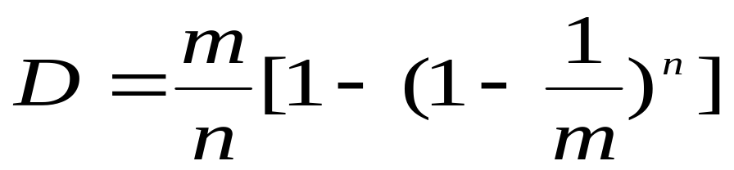
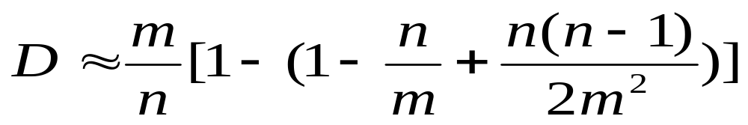
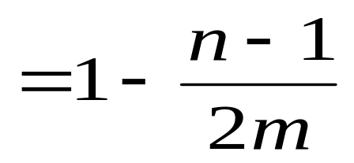
模型解释
传送带效率(一周期内运走产品数与生产总数之比）
若(一周期运行的)挂钩数m远大于工作台数n, 则
定义E=1-D (一周期内未运走产品数与生产总数之比）
当n远大于1时, E ≈ n/2m ~ E与n成正比，与m成反比
若n=10, m=40,
D≈87.5% (89.4%)
提高效率的途径：
增加m
习题1

Slide 8

9.2 报童的诀窍
报童售报： a (零售价) > b(购进价) > c(退回价)
问题
售出一份赚 a-b；退回一份赔 b-c
每天购进多少份可使收入最大？
购进太多→卖不完退回→赔钱
存在一个合适的购进量
分析
购进太少→不够销售→赚钱少
应根据需求确定购进量
每天需求量是随机的
每天收入是随机的
优化问题的目标函数应是长期的日平均收入
等于每天收入的期望

Slide 9
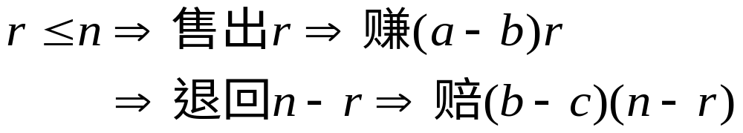
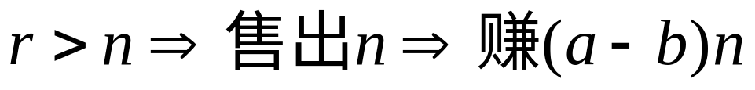
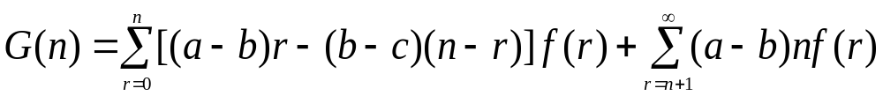
准备
调查需求量的随机规律——每天需求量为 r 的概率 f(r), r=0,1,2…
设每天购进 n 份，日平均收入为 G(n)
建模
已知售出一份赚 a-b；退回一份赔 b-c
求 n 使 G(n) 最大

Slide 10
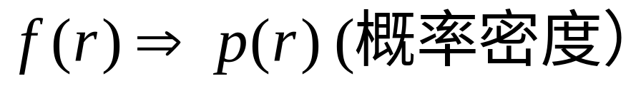
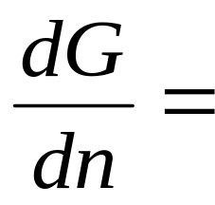
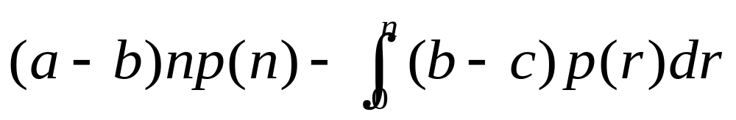
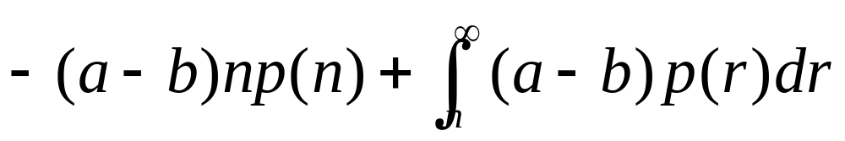
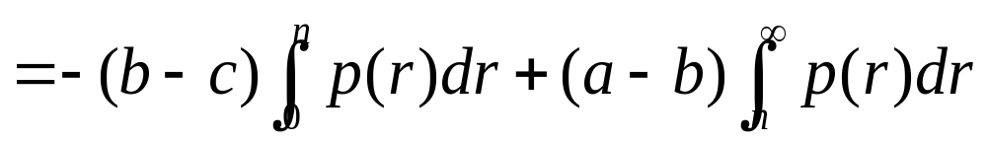
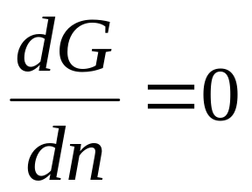
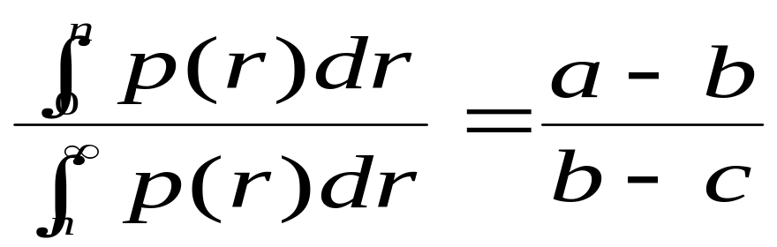
求解
将r视为连续变量

Slide 11
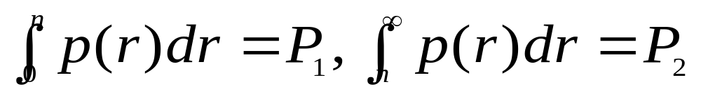
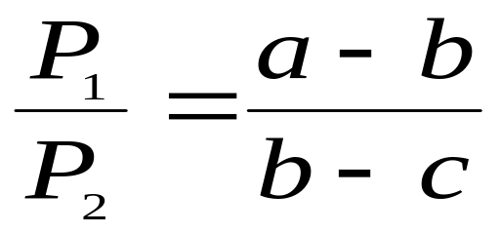
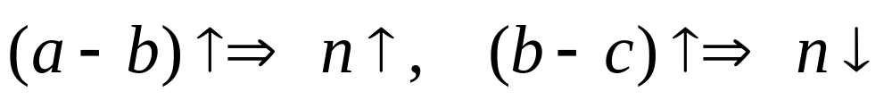
结果解释
p
取n使
a-b ~售出一份赚的钱
b-c ~退回一份赔的钱
P₁
P₂
0
n
r

Slide 12
9.3 随机存贮策略
问题
以周为时间单位；一周的商品销售量为随机；周末根据库存决定是否订货，供下周销售。
（s, S) 存贮策略
制订下界s, 上界S，当周末库存小于s 时订货，使下周初的库存达到S; 否则，不订货。
考虑订货费、存贮费、缺货费、购进费，制订（s, S) 存贮策略,使(平均意义下)总费用最小

Slide 13
模型假设
每次订货费c₀, 每件商品购进价c₁,每件商品一周贮存费c₂,每件商品缺货损失费c₃ (c₁<c₃)
每周销售量 r 随机、连续，概率密度 p(r)
周末库存量x, 订货量 u, 周初库存量 x+u
每周贮存量按 x+u-r 计

Slide 14

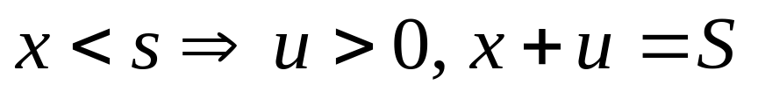
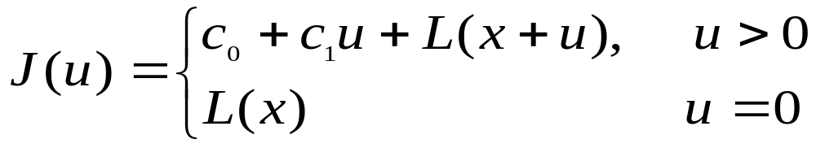
建模与求解
（s, S) 存贮策略
确定(s, S), 使目标函数——每周总费用的平均值最小
s ~ 订货点， S ~ 订货值
订货费c₀, 购进价c₁, 贮存费c₂, 缺货费c₃, 销售量 r
平均费用

Slide 15
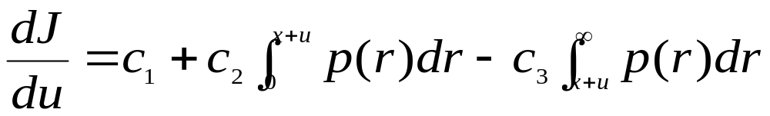

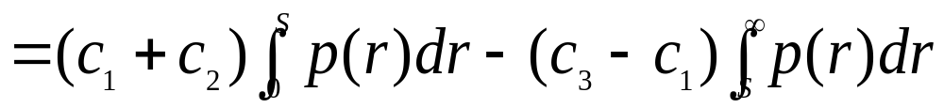
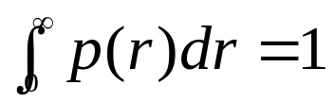
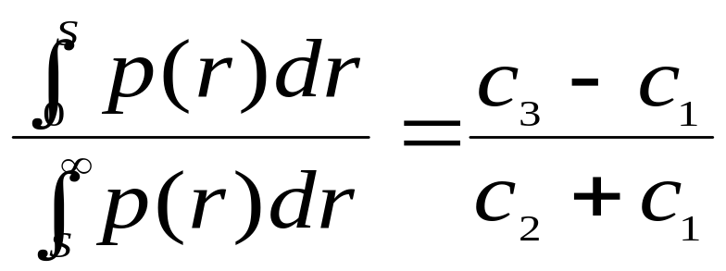
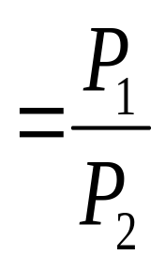
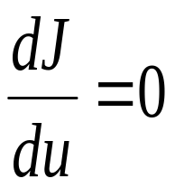
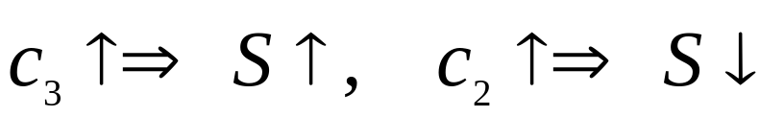
建模与求解
建模与求解
1）设 x<s, 求 u 使 J(u) 最小，确定S
p
P₁
P₂
0
S
r

Slide 16
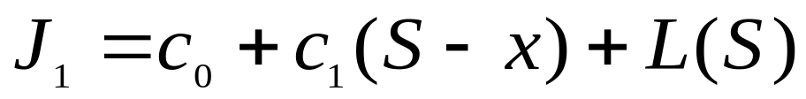
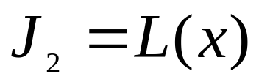
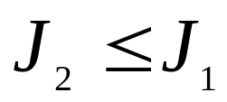
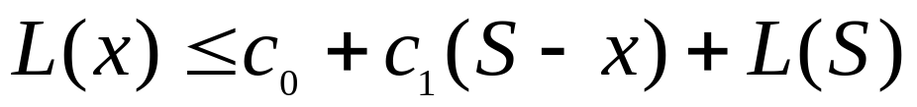
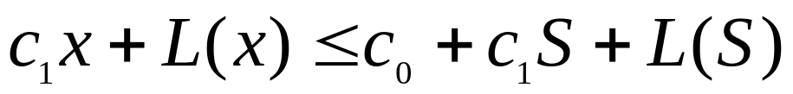
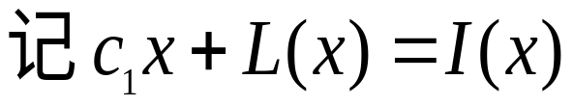
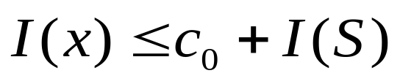
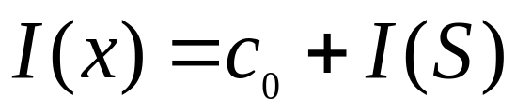
建模与求解
2）对库存 x，确定订货点s
若订货u, u+x=S, 总费用为
若不订货, u=0, 总费用为
不订货
订货点 s 是
的最小正根

Slide 17
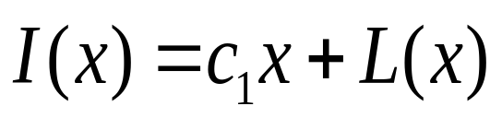
建模与求解
最小正根的图解法
J(u)在u+x=S处达到最小
I(x)
J(u)与I(x)相似
I(S)+c₀
I(x)在x=S处达到最小值I(S)
I(S)
I(x)图形
I(S)
0
s
x
S
的最小正根 s

Slide 18
9.4 轧钢中的浪费
背景
轧制钢材两道工序
粗轧(热轧) ~ 形成钢材的雏形
精轧(冷轧) ~ 得到钢材规定的长度
粗轧
粗轧钢材长度大于规定
切掉多余 部分
随机因素影响
精轧
钢材长度正态分布
粗轧钢材长度小于规定
均值可以调整
整根报废
方差由设备精度确定
问题：如何调整粗轧的均值，使精轧的浪费最小

Slide 19

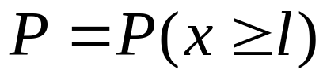
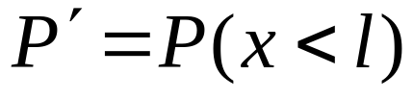
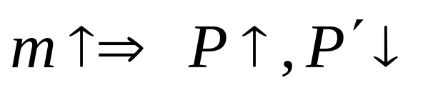
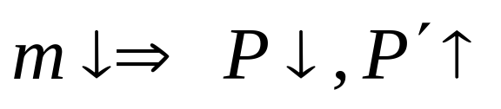
设已知精轧后钢材的规定长度为 l， 粗轧后钢材长度的均方差为 σ
分析
记粗轧时可以调整的均值为 m，则粗轧得到的钢材长度为正态随机变量，记作 x~N(m, σ ²)
切掉多余部分的概率
p(概率密度)
整根报废的概率
P
P
P´
0
P´
m
x
存在最佳的m使总的浪费最小
l
m

Slide 20
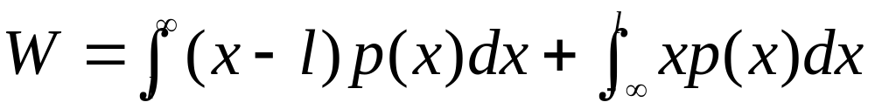
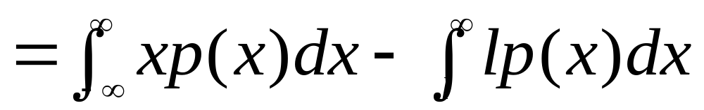
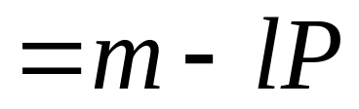
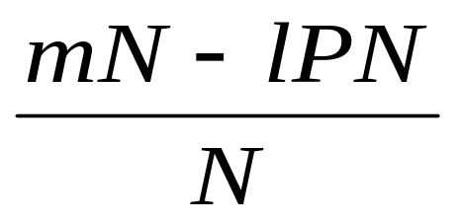
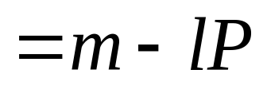
建模
选择合适的目标函数
切掉多余部分的浪费
整根报废的浪费
总浪费 =
+
粗轧一根钢材平均浪费长度
粗轧N根
成品材 PN根
总长度mN
成品材长度l PN
共浪费长度 mN-lPN

Slide 21
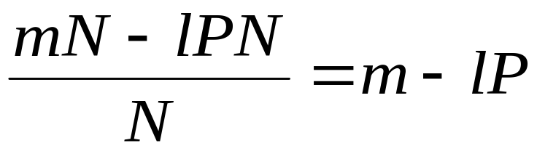
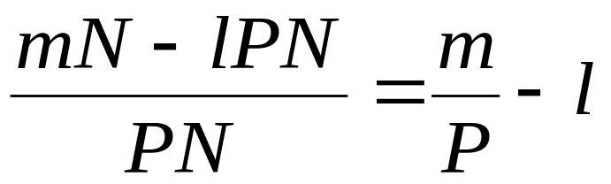
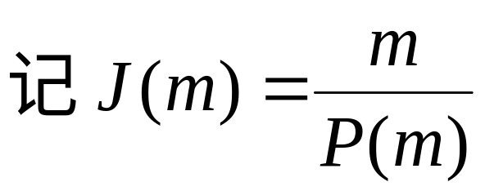
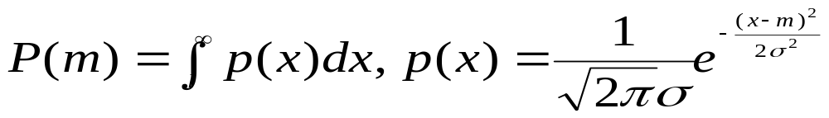
建模
选择合适的目标函数
粗轧一根钢材平均浪费长度
粗轧N根得成品材 PN根
得到一根成品材平均浪费长度
更合适的目标函数
优化模型：求m 使J(m) 最小（已知l ,σ ）

Slide 22
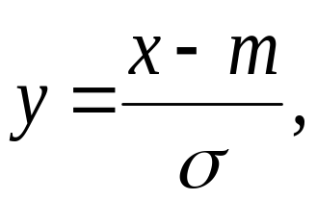
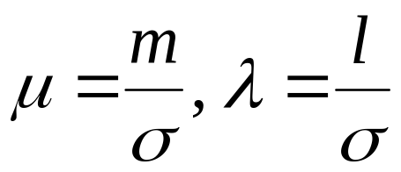
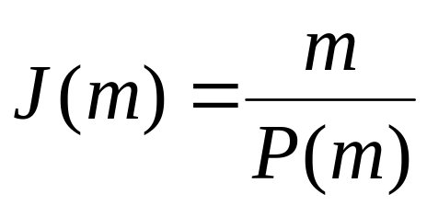





求解
求 z 使J(z) 最小（已知λ ）

Slide 23





求解

Slide 24




求解
z
-3.0
-2.5
-2.0
-1.5
-1.0
-0.5
F(z)
227.0
56.79
18.10
7.206
3.477
1.680
z
0
0.5
1.0
1.5
2.0
2.5
F(z)
1.253
0.876
0.656
0.516
0.420
0.355
设l=2(米), σ=20(厘米)，求 m 使浪费最小。
例
λ=l/σ=10
z*=-1.78
10
μ*= λ-z*=11.78
5
F(z)
m*= μ*σ=2.36(米)
-2.0
-1.0
0
1.0
2.0
z

Slide 25

9.5 随机人口模型
背景
一个人的出生和死亡是随机事件
平均生育率平均死亡率
一个国家或地区
确定性模型
一个家族或村落
出生概率死亡概率
随机性模型
X(t) ~ 时刻 t 的人口, 随机变量.
对象
P_{n}(t) ~概率P(X(t)=n), n=0,1,2,…
研究P_{n}(t)的变化规律；得到X(t)的期望和方差

Slide 26
模型假设
若X(t)=n, 对t到t+Δt的出生和死亡概率作以下假设
1)出生一人的概率与Δt成正比，记b_{n}Δt ;出生二人及二人以上的概率为o(Δt).
2)死亡一人的概率与Δt成正比，记d_{n}Δt ;死亡二人及二人以上的概率为o(Δt).
3)出生和死亡是相互独立的随机事件。
进一步假设
b_{n}与n成正比，记b_{n}=λn , λ~出生概率；
d_{n}与n成正比，记d_{n}=μn，μ~死亡概率。

Slide 27

为得到P_{n}(t) P(X(t)=n),的变化规律，考察P_{n}(t+Δt) =P(X(t +Δt)=n).
建模
事件X(t +Δt)=n的分解
概率P_{n}(t+Δt)
X(t)=n-1, Δt内出生一人
P_{n-1}(t), b_{n-1}Δt
X(t)=n+1, Δt内死亡一人
P_{n+1}(t), d_{n+1}Δt
X(t)=n, Δt内没有出生和死亡
P_{n}(t), 1-b_{n}Δt -d_{n} Δt
其它(出生或死亡二人，出生且死亡一人，… …)
o(Δt)

Slide 28



建模
微分方程
b_{n}=λn，d_{n}=μn
(t=0时已知人口为n₀)
~一组递推微分方程——求解的困难和不必要
转而考察X(t)的期望和方差

Slide 29






基本方程
求解
X(t)的期望
n-1=k
n+1=k

Slide 30





求解
r ~ 增长概率
比较：确定性指数增长模型
r ~ 平均增长率
E
X(t)的方差
E(t)+σ(t)
E(t)-σ(t)
n₀
0
t
X(t)大致在 E(t)±2σ(t) 范围内（σ (t) ~均方差）
λ-μ = r ↑→ D(t)↑
λ, μ↑→ D(t)↑

